Slide 1
五年级下册数学（人教版）
4.1 分数的产生与意义
SCORES OF PRODUCE AND MEANING
授课人：xippt

Slide 2
1. 理解分数的意义和单位“1”的含义。（重点）
2. 了解分子、分母和分数单位的内在联系。 (难点)

Slide 3
把 6 个梨平均分给 2 个小朋友，每人分得几个？
每人分得2个。

Slide 4
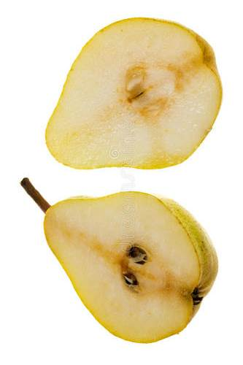
把 1 个梨平均分给 2 个小朋友，每人分得多少？
每人分得 个。
1
2
—

Slide 5
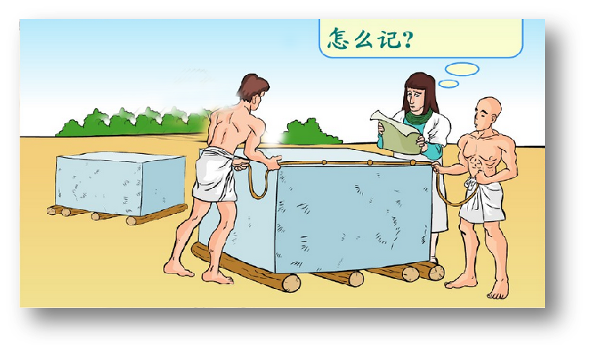
知识点 1
分数的产生
古人用一根打了结的绳子测量石头的长度，每两个结之间的 1 段表示一个长度单位。图中所测量的石头的长是 2 段多一点，结果得不到整数。

Slide 6
分数是怎样产生的？
在进行测量、分物或计算时，往往不能正好得到整数的结果，在时常用分数来表示。

Slide 7
知识点 2
单位“1”的含义和分数的含义（重点）
分数的意义
1
4
把一张正方形纸平均分成 4 份,每份是这张正方形纸的 。
1
4
Notes:
7

Slide 8
1
4
你能举例说明 的含义吗？
1
4
把一条线段平均分成 4 份,每份是这条线段的 。
1
4

Slide 9
1
4
1
4
1
4
一张正方形纸、一张圆形纸和一条线段都可以看作一个整体。

Slide 10
我们还可以一把香蕉、一盘面包看作一个整体。

Slide 11
把一把香蕉平均分成 4 份,每根是这把香蕉总根数的 。
1
4
把一盘面包平均分成 4 份,每份是这盘面包总根数的 。
1
4

Slide 12
说一说，我们还可以把哪些物体看作一个整体？
我们可以把一个班的学生人数、一个年级的学生人数、一个学校的学生人数、……看作一个整体。

Slide 13
1. 单位“1”的含义：一个物体、一个计量单位或是一些物体等都可以看作一个整体，这个整体可以用自然数 1 来表示，我们通常把它叫做单位“1”，也叫做整体“1”。
2. 分数的含义：把单位“1”平均分成若干份，表示这样的一份或几份的数，叫做分数。

Slide 14
读出下面的分数，并说说它们的具体含义（1）五（3）班女生人数占全班人数的 。
1
4
1
4
读作四分之一，表示把五（3）班全班人数平均分成 4 份，女生占其中的 1 份。

Slide 15
读出下面的分数，并说说它们的具体含义。
（2）小明喝了一杯牛奶的 。
2
3
2
3
读作三分之二，表示把一杯牛奶平均分成 3 份，小明喝了的占其中的 2 份。

Slide 16
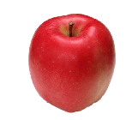
知识点 3
分数单位的意义
有一些苹果。
1
2
（ ）
（ ）
平均分成 2 份，每份是这堆苹果的
Notes:
16

Slide 17
有一些苹果。
1
3
（ ）
（ ）
平均分成 3 份，每份是这堆苹果的
2
3
（ ）
（ ）
2 份是这堆苹果的
Notes:
17

Slide 18
把单位“1”平均分成若干份，表示其中一份的数叫分数单位。一个分数的分母是几，它的分数单位就是几分之一；分子是几，它就有几个这样的分数单位。

Slide 19
把下面每个图形都看作单位“1”，用分数表示各图中涂色部分的大小。

Slide 20
例 判断：下图中阴影部分可以用 表示。 （ ）
1
3
√
解答错误
—
×
此题错在没有准确地把握分数的意义。通过观察，这个图不是平均分，所以阴影部分不能用 表示。
1
3
－

Slide 21
1.（选自教材P47 T5）
1
1
4
3
3

Slide 22
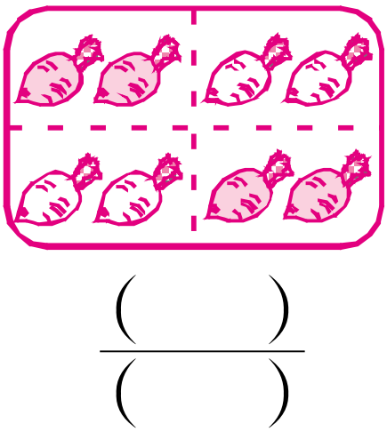
2. 用分数表示下列各图中的阴影部分。
3
4
3
8
2
5
1
2

Slide 23
1
4
3. 分别画出下列每个图形的 ，它们的大小一样吗？为什么？

Slide 24
这节课你们都学会了哪些知识？
1. 单位“1”的含义：一个物体、一个计量单位或是一些物体等都可以看作一个整体，这个整体可以用自然数 1 来表示，我们通常把它叫做单位“1”，也叫做整体“1”。
2. 分数的含义：把单位“1”平均分成若干份，表示这样的一份或几份的数，叫做分数。

Slide 25
这节课你们都学会了哪些知识？
3.把单位“1”平均分成若干份，表示其中一份的数叫分数单位。一个分数的分母是几，它的分数单位就是几分之一；分子是几，它就有几个这样的分数单位。

Slide 26
版权声明
感谢您下载xippt平台上提供的PPT作品，为了您和xippt以及原创作者的利益，请勿复制、传播、销售，否则将承担法律责任！xippt将对作品进行维权，按照传播下载次数进行十倍的索取赔偿！
1. 在xippt出售的PPT模板是免版税类(RF:
Royalty-Free)正版受《中国人民共和国著作法》和《世界版权公约》的保护，作品的所有权、版权和著作权归xippt所有,您下载的是PPT模板素材的使用权。
2. 不得将xippt的PPT模板、PPT素材，本身用于再出售,或者出租、出借、转让、分销、发布或者作为礼物供他人使用，不得转授权、出卖、转让本协议或者本协议中的权利。

Slide 27
作业1：完成教材相关练习题
作业2：完成对应的练习题

